Slide 1
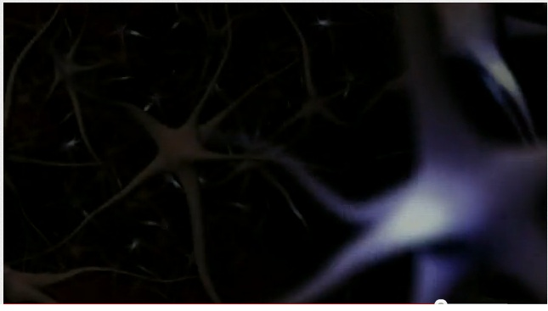
Modelos, MBA y ciclo del modelado

Slide 2
Introducción
“La ciudad de las hormigas” de NatGeo:
  http://www.youtube.com/watch?v=nV_gFbLxOuw
  http://www.youtube.com/watch?annotation_id=annotation_721522&feature=iv&src_vid=nV_gFbLxOuw&v=sW3i2zGkGt4
  http://www.youtube.com/watch?v=2LErM-evWsQ

Slide 3
Sesión #2

Slide 4
Modelos, MBA y ciclo del modelado
Objetivos:
  Comprender qué es un modelo, para qué hacemos modelos y qué es la actividad de modelado.
  Comprender el ciclo evolutivo de los modelos.
  Comprender la especificidad de los modelos basados en agentes y cómo se diferencian de otros tipos de modelos.

Slide 5
¿Qué son y para qué hacemos modelos?
Un modelo es una representación simplificada de un sistema real, con un propósito específico.
  ¿simplificada?: complejidad y dificultad de estudio.
  ¿propósito?: delimitar

Slide 6
El ciclo de la creación de modelos
Comunicar
modelo
Formular la
pregunta
Formular
hipótesis
Patrones
Analizar
modelo
Patrones
Estructurar
el modelo
Implementar
modelo

Slide 7
El ciclo de la creación de modelos
Formular hipótesis:
  Modelado ingenuo: representar directamente los agentes relevantse.
  Empezar con un modelo simple.
Estructurar el modelo:
  Formular en detalle nuestro modelo usando lenguaje natural.
Implementar el modelo: NetLogo o Repast.
Analizar el modelo: ¿cómo hacer ciencia con este tipo de modelos?

Slide 8
¿Qué es MBA y cómo difiere?
Modelado Basado en Agentes (MBA): modelos en que los agentes son descritos como entidades únicas y autónomas que interactúan entre sí y con su ambiente en forma local.

Slide 9
¿Qué es MBA y cómo difiere?
Características propias del MBA:
  No usa variables que representan el estado del sistema como un todo.
  Permite estudiar propiedades “emergentes”.
  Permite estudiar dos o más niveles de interacción entre agentes.
  NO-simplifican cómo los individuos y las variables ambientales que los afectan varían en diferentes dimensiones (espacio, tiempo...).

Slide 10
Vídeos
http://www.dailymotion.com/video/xlx4ii_inteligencia-colectiva-robotica-de-enjambres_school#.UP1mi2ebrFk
http://www.citytv.com.co/videos/734038/
http://www.dailymotion.com/video/xlkzch_inteligencia-colectiva-enjambre-de-abejas_school#.UP1nEGebrFk
http://www.youtube.com/watch?v=J1gvszjjuGI
http://www.youtube.com/watch?v=8ZmO948g4Q4
http://www.youtube.com/watch?v=5E9DoN_5BjY
Portal del libro de texto:
  http://www.railsback-grimm-abm-book.com/

Slide 11
Práctica
Ejercicio 1 del capítulo 1: “Un ejemplo famoso de cómo diferentes modelos deben ser usados para resolver diferentes problemas en el mismo sistema (“real”) es el de las colas de salida de un “super”. Si usted es un cliente que decide en cuál cola entrar, ¿cómo modelaría el problema? ¿Cuáles preguntas resolvería su modelo? ¿Qué entidades y procesos aparecerían en su modelo? Ahora, si en lugar de eso usted fuera el administrador del “super” que decide cómo deberían funcionar las colas durante digamos la próxima hora, cuáles serían las respuestas a las preguntas anteriores (¿cómo?, ¿cuáles preguntas? Y ¿cuáles entidades y procesos?). Finalmente, cómo sería si usted es un diseñador “supers” y su pregunta básica fuera ¿cómo diseñar el área de pago de tal manera que al menos 100 clientes puedan ser atendidos por hora con la cantidad mínima de cajeros?

Slide 12
Práctica
Realizar los demás ejercicios en parejas dividiendo el aula en dos y asignando los primeros cinco ejercicios a una mitad de la clase y los otros cinco a la otra mitad de la clase.

Slide 13
Tareas
Leer capítulo #1 del texto.
Realizar los dos primeros tutoriales de NetLogo. El tercero lo realizaremos en un laboratorio posterior.
Leer capítulo #2 del texto.

Slide 14
Sesión #3

Slide 15
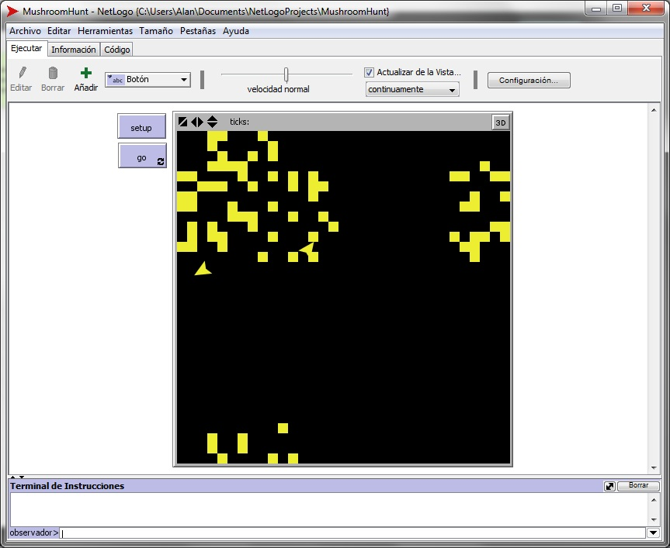
Empezando a trabajar con NetLogo

Slide 16
Laboratorio 1: empezando con NetLogo
Objetivos del primer laboratorio:
  Familiarizarse con el ambiente de programación NetLogo.
  Aprender a usar la plantilla de proyecto en NetLogo.
  Saber cómo acceder a los documentos de referencia más relevantes.
Explicación sobre el modelo y la simulación de los “cazadores de hongos”.
Explicación de la plantilla.

Slide 17
Práctica
Ejercicio #3: determine cuántas parcelas rojas hay al inicio de cada simulación de “MushroomHunters” instruyendo al observador desde la “Terminal de Instrucciones”: show count patches with [pcolor = red].
Ejercicio #4: realizar pequeñas modificaciones a la simulación de “MushroomHunters”.

Slide 18
Tareas
Explore la biblioteca de simulaciones que trae NetLogo leyendo la documentación de al menos dos simulaciones y tratando de comprender el código correspondiente.
Estudiar la lista de chequeo del lenguaje NetLogo que aparece al final del capítulo #2 del texto.
Leer el capítulo #3 del texto.

Slide 19
Sesión #4

Slide 20
La plantilla ODD para especificar modelos
Propósito del modelo.
Entidades, variables de estado y escalas:
  Entidades: agentes, parcelas y vínculos (links) entre agentes, así como subclases de estos (breeds).
  Variables de estado que caracterizan a cada entidad.
  Escalas de tiempo y espacio.
Visión del proceso y programación: se debe describir en términos generales la secuencia de acciones de los agentes. Se deben incluir las acciones de observación (del “observer”).

Slide 21
La plantilla ODD para especificar modelos
Conceptos del diseño: provee una lista de chequeo de propiedades típicamente importantes en un MBA y por tanto debe usarse para evitar olvidar alguno que sea relevante.
Condiciones iniciales: se describe y justifica la inicialización de variables globales y de los agentes, parcelas y vínculos, tal como aparecerá en el procedimiento “setup”.
Datos de entrada.
Submodelos: se describen en detalle los procesos del MBA que aparecen en “La visión del proceso”. Incluye reglas, ecuaciones y algoritmos, así como la justificación teórica para su uso.
Explicar ejemplo de DomWorld.

Slide 22
La plantilla ODD para especificar modelos
Tarea: aplicar la plantilla ODD a alguno de los artículos disponibles en: http://www.railsback-grimm-abm-book.com/Chapter03/Ch3-Ex2_PubsWithNoODD.pdf
Omitir el primero que hemos discutido como ejemplo.
El capítulo #4 lo estudiaremos como segundo laboratorio.

Slide 23
Sesión #5

Slide 24
Laboratorio 2: primer modelo con NetLogo
Objetivos del segundo laboratorio:
  Comprender cómo transformar una especificación de modelo en código NetLogo.
  Familiarizarse con varias primitivas importantes de NetLogo.
  Comprender el uso de la plantilla de código NetLogo del curso.
Explicación del modelo de las mariposas.

Slide 25
Práctica y tareas:
Práctica:
  Cambie la cantidad de mariposas a 50.
  Modifique el programa para que cada tortuga obtenga una posición inicial al azar, busque primitivas que provean valores al azar para localizaciones (x,y).
Tareas:
  Realice los ejercicios #3 y #4 del capítulo #4 del texto.
  Avance en la lectura del capítulo #5 del texto.

Slide 26
Sesión #6

Slide 27
Hacer ciencia con MSBA
Estudiaremos:
  La importancia de definir mediciones para crear datos cuantitativos que nos permitan analizar los fenómenos de interés en la investigación.
  ¿Cómo obtener salidas gráficas que correlacionen mediciones con el tiempo o con parámetros?
  ¿Cómo usar datos reales registrados en archivos?
  La importancia de manejar diferentes versiones de nuestros modelos.

Slide 28
Hacer ciencia con MSBA: mediciones
Recordemos los objetivos del modelo de las mariposas:
  ¿Bajo qué condiciones de interacción entre el comportamiento de mariposas que suben una colina y la topografía del paisaje emergen “corredores virtuales” o pasadizos angostos con muchas mariposas en tránsito?
  ¿Cómo se ven afectados los “corredores virtuales” que emergen ante la variabilidad de la tendencia de las mariposas de subir una colina?

Slide 29
Hacer ciencia con MSBA: mediciones
¿Cómo caracterizar el concepto de “corredor virtual”?¿Qué vamos a considerar un “pasadizo angosto”?
Los investigadores propusieron la medición:
  Mp = {cantidad de parcelas visitadas} / {distancia}
  Cantidad de parcelas visitadas por todas las mariposas durante los 1000 tics de la simulación.
  Distancia entre la parcela inicial y la parcela que representa la cúspide de la colina.

Slide 30
Hacer ciencia con MSBA: mediciones
Los autores del texto propusieron la medición:
  Mp = {cantidad de parcelas visitadas} / {promedio de distancia}
  Cantidad de parcelas visitadas por todas las mariposas durante los 1000 tics de la simulación.
  Distancia promedio recorrida por las mariposas.
  En la versión del modelo de los autores, las mariposas inician en diferentes parcelas.

Slide 31
Hacer ciencia con MSBA: mediciones
La distancia entre parcelas se mide en parcelas, por tanto:
  Cuando Mp se aproxima a 1.0 tenemos una forma cercana a un corredor angosto.
  Entre mayor a uno sea Mp, más se aleja de la forma de corredor el espacio recorrido por las mariposas.
Lo anterior es cierto para ambas mediciones en general, sin embargo, en los detalles éstas difieren.

Slide 32
Hacer ciencia con MSBA: mediciones
Modificar código del modelo:
  Las tortugas se detienen al llegar a la cúspide.
  La nueva variable “used?” de las parcelas.
  La nueva variable “start-patch” de las tortugas.
  La modificación de “used?” cuando cae una tortuga.
  Crear el “reportero” “corridor-witdth”.
  Modificar “go” para que muestre “final-corridor-width”.
  Modificar “go” para graficar: el uso de “plot”.

Slide 33
Hacer ciencia con MSBA: salidas
Introducir un primer gráfico en la cejilla de ejecución:
  Mp contra tics.
  Muestra una función asintótica.
  Nos indica que cuando Mp se “mide” en cada tic, al principio crece para luego estabilizarse en un valor.
  En términos del área cubierta por las mariposas: al principio se amplía rápidamente con cada tic, para luego estabilizarse.
  Al variar q, se puede observar que entre mayor sea, más rápidamente se estabiliza el área abarcada.
Notes:
Lo siguiente para que aparezcan múltiples curvas en el gráfico:
plot-pen-up
plotxy 0 0
plot-pen-down

Slide 34
Hacer ciencia con MSBA: salidas
Introducir un segundo gráfico en la cejilla de ejecución:
  Para representar la correlación entre q y Mp.
  Nos muestra una curva descendente.
  Nos indica que conforme es menos variable el movimiento de las mariposas, más angosto es el pasadizo de las mariposas.
Uso de la primitiva “export-plot” para crear archivo *.csv.
Notes:
Para plotear q contra Mp:
plotxy q corridor-width
Para generar un archivo csv por cada valor de q:
export-plot "Corridor width" word "Corridor-output-for-q" q

Slide 35
Hacer ciencia con MSBA: cargando datos reales
Realizar modificaciones al modelo:
  Introducir código para cargar de un archivo la elevación de las parcelas.
  Introducir código para terminar de inicializar (variable used?) y dar color a las parcelas.
  Dado que con un paisaje realista las tortugas se pueden quedar rápidamente “pegadas” en la primera cúspide que encuentren, se modifica el código para que se sigan moviendo (se elimina “stop”).
  Se ubican las tortugas al azar en una pequeña área de 10x10 del paisaje real.
Notes:
El procedimiento “static” S-P-init:
to S-P-init ;; Para inicializar la variable elevation de todas las parcelas desde un archivo de datos.
file-open "ElevationData.txt"
while [not file-at-end?]
[
let next-X file-read
let next-Y file-read
let next-elevation file-read
ask patch next-X next-Y [set elevation next-elevation]
]
file-close
end

Slide 36
Práctica y tareas:
Los ejercicios desde el #5 hasta el #8 del texto permiten explorar el modelo y realizar algunas variantes, por lo que constituyen una buena práctica para comprender a fondo el modelo de las mariposas.
Tarea: leer el siguiente artículo para implementar el modelo correspondiente como laboratorio en la próxima sesión:
http://www.railsback-grimm-abm-book.com/Chapter05/JovaniGrimm2008.pdf

Slide 37
Sesión #7

Slide 38
Laboratorio 3: segundo modelo
Objetivos:
  Mejorar las habilidades de modelado.
  Incrementar el aprendizaje de las primitivas más relevantes de NetLogo.
  Comprender a profundidad el uso de las plantillas del curso.

Slide 39
Laboratorio 3: segundo modelo
Objetivos:
  Mejorar las habilidades de modelado.
  Incrementar el aprendizaje de las primitivas más relevantes de NetLogo.
  Comprender a profundidad el uso de las plantillas del curso.

Slide 40
Sesión #8

Slide 41
Comprobando programas con NetLogo
Objetivos:
  Comprender siete tipos comunes de errores.
  Comprender diez técnicas para identificar y corregir errores.
  Comprender por qué y cómo documentar comprobaciones de software.

Slide 42
Comprobando programas con NetLogo
Errores tipográficos:
  Los detectados por el intérprete.
  Los asociados con nombres de variables o procedimientos equivocados.
Errores sintácticos.
Errores sobre la semántica de las primitivas, por ejemplo:
  let neighbor-turtles turtles in-radius 2
  let neighbor-turtles turtles-on patches in-radius 2
Notes:
1. En el ejemplo de error semántico lo importante es que las coordenadas de las tortugas son continuas mientras que las coordenadas de las parcelas con discretas, por lo que un determinado radio puede recuperar conjuntos de tortugas diferentes.
2. El otro error, más obvio, es que es diferente aplicar la primitiva sobre una parcela que sobre una tortuga.

Slide 43
Comprobando programas con NetLogo
Errores asociados a las dimensiones del “mundo”:
  Normalmente se establecen las dimensiones por medio del botón “configuración”.
  Pero también se puede hacer mediante la primitiva: “resize-world”.
Errores típicos de tiempo de ejecución:
  División por cero.
  Ubicación de un agente en una parcela que no existe (cuando el mundo no es un toroide).

Slide 44
Comprobando programas con NetLogo
Errores típicos de tiempo de ejecución:
  Pedir a un agente ejecutar un procedimiento cuando tal agente ya no existe.
  Realizar un cálculo (como la operación potenciación) que da un resultado que el sistema no puede representar (muy grande o muy pequeño).
  Intentar abrir un archivo que no fue cerrado durante una ejecución previa.
  Elevar un número negativo a un exponente no entero.
  Usar un número negativo como desviación estándar para una distribución normal.

Slide 45
Comprobando programas con NetLogo
Para los errores anteriores, el ambiente logra generar un mensaje claro, no sucede lo mismo con los siguientes errores:
  Usar un parámetro negativo para una distribución de Poisson.
Errores de lógica.
Errores de formulación o de modelado: generalmente se evidencian cuando el modelo es ejecutado.

Slide 46
Comprobando programas con NetLogo
Diez técnicas para depurar y corregir errores:
  Los errores de contexto son los más difíciles.
    El contexto se determina en tiempo de ejecución.
    El contexto se define por qué tipo de objeto realiza la ejecución (El observador, una parcela, una tortuga o un “link”).
    El contexto puede cambiar en un mismo procedimiento (“ask patches” o “ask turtles”).
    Nuestra plantilla NetLogo ayuda a identificar el contexto de los procedimientos de tortugas, parcelas y “links”.

Slide 47
Comprobando programas con NetLogo
Los errores de contexto...:
  Algunas instrucciones pueden ser ejecutadas en varios contextos pero originando resultados diferentes, por ejemplo:
    if pxcor < 0 [set pcolor red]
  Las “breeds” o subclases de tortuga (o de “links”) no generan su propio contexto, lo que significa que un procedimiento de la clase “Oveja” podría ser ejecutado para una instancia de “Lobo” pero con riesgo de error en tiempo de ejecución.

Slide 48
Comprobando programas con NetLogo
Comprobación visual:
  A falta de un depurador, la comprobación visual puede ser un buen sustituto.
  Mostrar con colores estados de inicio (en tortugas o parcelas) para comprobar su correctitud.
  Visualizar la etiqueta de tortugas y parcelas para comprobar cambios de estado relevantes.
  Realizar pruebas con un mundo más pequeño y simple.
  Controlar la ejecución para ir “paso a paso” con un botón “step” en lugar de “go” (no seleccionar “Forever”).

Slide 49
Comprobando programas con NetLogo
Instrucciones como “print”:
  Usar “export-output”, “print”, “show”, “type” o “write” para observar la evolución de variables clave en la simulación o para determinar en qué momento se inicia un procedimiento y en qué momento termina.
Puntos de comprobación con monitores de agentes:
  “inspect” es para crear instancias de monitores tanto para tortugas como parcelas.
Comprobación de extremos en valores de parámetros observando el comportamiento de la simulación.

Slide 50
Comprobando programas con NetLogo
Métodos de comprobación:
  Se hacen sólo para comprobar el comportamiento de ciertos agentes en la simulación.
  Revelan estados de los agentes apropiadamente.
  Se pueden agregar botones para activarlos.
Usar programas de prueba cuando se quiera explorar el funcionamiento de algún procedimiento complejo. La idea es aislar este comportamiento en un programa.

Slide 51
Comprobando programas con NetLogo
Revisiones de código:
  Personas diferentes a los autores siempre pueden encontrar defectos cuando los autores no han podido.
  Escriba código como si fuera a ser revisado (comentarios, nombres de variables y métodos, organización del código). Nuestra plantilla ayuda.
Análisis estadístico de salidas: crear archivos de salida para hacer un análisis estadístico y determinar si las variables relevantes se comportan según lo esperado.

Slide 52
Comprobando programas con NetLogo
Para manejar archivos de texto:
if file-exists? “PbaSalida.csv”
[file-delete “PbaSalida.csv”]
file-open “PbaSalida.csv”
…
file-type (word x “,”) ; Imprime sin cambiar de línea.
file-print x ; Imprime con cambio de línea.
…
file-close ; Cierra el último archivo abierto.

Slide 53
Comprobando programas con NetLogo
Implementación independiente de “submodelos”:
  Cada procedimiento importante es considerado un “submodelo”.
  Con base en un archivo de entradas, es posible realizar una implementación independiente (con otra herramienta) de un “submodelo”.
  Con base en un archivo de salidas obtenidas en NetLogo y otro obtenido con otra herramienta es posible comparar resultados y verificar su correctitud.

Slide 54
Comprobando programas con NetLogo
Documentación de pruebas:
  En medios científicos es importante poder demostrar que el modelo desarrollado es correcto.
  Lo anterior implica documentar las pruebas realizadas para usarlas como demostración de correctitud.
  Un reporte de comprobación debería incluir:
    ¿Quiénes revisaron el código y en qué etapas?
    ¿Qué patrones fueron observados e investigados?
    ¿Qué submodelos fueron comprobados estadísticamente contra implementaciones independientes?
    Tipos de defectos encontrados y cómo se corrigieron.

Slide 55
Sesión #9

Slide 56
Laboratorio 4: comprobando en NetLogo
Objetivos: aprender a
  Aplicar las técnicas de identificación y corrección de errores estudiadas.
  Documentar las pruebas realizadas a un programa.

Slide 57
Sesión #10

Slide 58
Propiedades emergentes
Objetivos:
  Comprender qué son propiedades o dinámicas emergentes.
  Discriminar entre propiedades emergentes y no emergentes.
  Comprender el uso básico del “analizador de comportamiento” de NetLogo.
  Conocer la generación de archivos que hace el analizador y sus posibles usos posteriores.

Slide 59
Propiedades emergentes
¿Cómo se caracteriza una propiedad o dinámica emergente en general?
  No es una simple suma de las propiedades de los individuos del modelo.
  Es un tipo de resultado diferente de las propiedades del nivel de los individuos.
  No se puede predecir fácilmente de las propiedades de los individuos.

Slide 60
Propiedades emergentes
¿Es el ancho del corredor de mariposas una propiedad emergente?
  Claramente no es resultado de la suma simple de propiedades de las mariposas.
  No es del tipo de propiedad del nivel individual (como el comportamiento individual de las mariposas), de hecho influye el ambiente en esta propiedad.
  PERO: conforme la probabilidad de que las mariposas escalen sube (parámetro q) es intuitivamente predecible que se angoste el corredor.

Slide 61
Propiedades emergentes
Tortugas azules contra tortugas rojas:
  Ver el modelo “Simple birth rate”, categoría: biología.
  ¿Cómo depende la durabilidad de una especie del valor relativo de las tasas de fertilidad?
  Se debe experimentar para comprobar que:
    Cuando las tasas son similares ambas debería durar por mucho tiempo (tics).
    Entre mayor sea la diferencia, más rápidamente se debería extinguir la que tenga la menor tasa.
    Pero nunca habrá extinción con el primer tic.

Slide 62
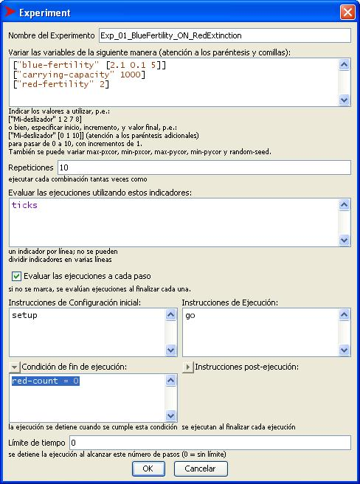
Propiedades emergentes
Configuración del “analizador de comportamiento”:

Slide 63
Propiedades emergentes
“Flocking” ejemplo de propiedad emergente:
  Categoría: biología.
  La forma de los agrupamientos resulta ser una cualidad no fácil de cuantificar ni de predecir.
  La forma de los agrupamientos no aparece desde el inicio en cada simulación, requiere cierto tiempo para que aparezca el patrón

Slide 64
Propiedades emergentes
Necesariamente de lo cualitativo a lo cuantitativo:
  Cantidad de aves con compañeras.
  Cantidad promedio de aves compañeras por cada ave.
  Distancia promedio entre cada ave y su compañera más cercana.
  Desviación estándar de la orientación de todas las aves de la bandada.

Slide 65
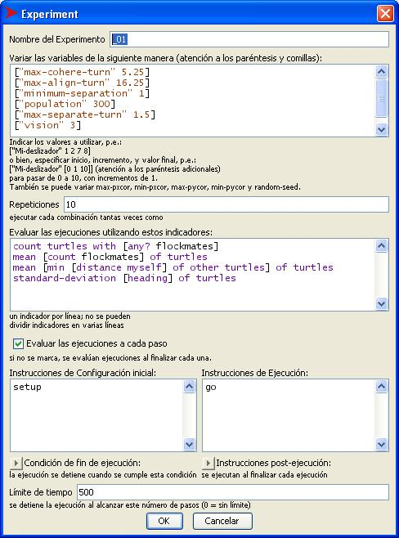
Propiedades emergentes

Slide 66
Propiedades emergentes
Cambios necesarios sobre el código para el experimento:
  Inicializar “flockmates”.
El experimento de Huth y Wissel:
  Agregar a la identificación de compañeros:
    set flockmates flockmates with-min [distance myself]
Por contraste de escenarios concluyen que los peces se orientan por muchos y no por un solo pez.
Así hay experimentos por contraste y por sensibilidad.

Slide 67
Propiedades emergentes
Conclusiones:
  Habrán modelos útiles de comportamiento originado en reglas rígidas en los agentes.
  Habrán modelos útiles con complejas características emergentes.
  Los simples pueden ser útiles por ser más intuitivos que los modelos basados en ecuaciones.
  Algunos modelos complejos pueden nos ser aptos para hacer ciencia por su impredecibilidad.

Slide 68
Sesión #11

Slide 69
Laboratorio 5: propiedades emergentes
Objetivos:
  Operacionalizar el concepto de “experimentos de sensibilidad” mediante su desarrollo.
  Operacionalizar el concepto de “experimentos de contraste de escenarios” mediante su desarrollo.
  Discriminar ambos conceptos en la práctica.

Slide 70
Sesión #12

Slide 71
Herramientas de salida
Objetivos:
  Conocer las diferentes herramientas de salida disponibles en NetLogo.
  Familiarizarse con el uso de algunas herramientas de salida.
Importancia de las salidas: permiten conocer los resultados de los modelos, analizarlos y valorarlos.

Slide 72
Herramientas de salida
NetLogo dispone de las siguientes herramientas de salida:
  La interfaz de ejecución: “User Manual::View updates”.
  Los gráficos: “User Manual::Plotting”
    Líneas, puntos y barras.
    Histogramas.
  Salida de texto:
    Por ventana especial (“output”): “User Manual::Output”.
    Por la “terminal de instrucciones”.
    Por archivos: “User Manual::File I/O”.
  Salida del “analizador de comportamiento”: variables X indicadores
Un procedimiento para salidas: ver nueva plantilla.

Slide 73
Herramientas de salida
Práctica:
  Con base en el modelo de las mariposas, realice los ejercicios del #1 al #5 del texto.
  Con base en el modelo Flocking, realice el ejercicio #6 del texto.

Slide 74
Sesión #13

Slide 75
Detección
Objetivos:
  Conocer el rango de variables.
  Comprender los mecanismos de acceso a la información entre agentes.
  Conocer los “links” o vínculos.
  Conocer cómo fusionar dos o más agentes en uno.

Slide 76
Detección
Las preguntas fundamentales que se debe plantear el modelador con respecto a la “detección” para su modelo:
  ¿Cuáles variables y de qué tipo de entidades del modelo deberán usar los agentes en mi modelo?
  ¿De qué agentes o entidades específicas podrá cada agente detectar información?
  ¿Cómo es detectada la información? ¿Hay error en la detección, hay incertidumbre variable o más bien hay detección precisa de información?

Slide 77
Detección: mecanismos
Variables locales y básicas de las tortugas: breed, color, heading, hidden?, label, label-color, pen-mode, pen-size, shape, size, who, xcor, ycor.
Variables locales y básicas de las parcelas: pcolor, plabel, plabel-color, pxcor, pycor.
Primitivas:”turtles-own” y “patches-own”.
Las tortugas siempre tienen acceso directo a las variables de la parcela donde se encuentran.
Primitiva “let”: para variables locales en procedimientos.

Slide 78
Detección: mecanismos
Variables globales: primitiva “globals [...]”
  No conviene exceder su uso.
  Usos correctos:
    Parámetros de modelo.
    Variables usadas por todas las tortugas o parcelas o vínculos.
    Variables del ambiente o entorno simulado.
    Variables o parámetros controlables de la IHS.
    Parámetros a variar durante experimentos.

Slide 79
Detección: mecanismos
La primitiva “of” sirve para tener acceso a las variables de otros objetos:
  “let maxNeighborElevation max [elevation] of neighbors”
  “let maxNeighborElevation mean [elevation] of neighbors”
La primitiva “ask” sirve para modificar variables de otros objetos:
  En lugar de “set [elevation] of neighbors 23”
  “ask neighbors [set elevation 23]”
  “ask neighbors [set elevation ([elevation] of myself / 2)]”
    “myself” se refiere al elemento referente del conjunto “neighbors”.

Slide 80
Detección: modelo del inversionista
Objetivos:
  Explorar efectos de la detección en propiedades emergentes de un modelo con agentes que se adaptan.
  Representar aproximadamente cómo un grupo de inversionistas deciden entre varias opciones de inversión.
  Supuesto: no hay costo por cambiar de una inversión a otra.

Slide 81
Detección: modelo del inversionista
Entidades, variables de estado y escalas:
  Las tortugas representan inversionistas que tienen variables para su ubicación y riqueza acumulada (w).
  Las parcelas representan opciones de inversión que varían en rendimiento anual (p) y probabilidad de riesgo (f).
  Espacio 19x19 plano (no toroide).
  Cada tic representará un año.
  La simulación dura 25 tics.

Slide 82
Detección: modelos del inversionista.
Visión del proceso, abarca tres pasos principales:
  Reubicación de los inversionistas:
    Cada inversionista identifican alguna opción “cercana” de inversión con mejor rendimiento o menor riesgo.
    Si aparece alguna, reubican su inversión.
  Contabilización:
    Se actualiza la riqueza de cada inversionista.
    Esto incluye la posible falla del negocio escogido.
    Si chance <= f, w se pone en cero en señal de pérdida.

Slide 83
Detección: modelos del inversionista.
Visión del proceso, abarca tres pasos principales:
  Generación de salidas:
    Despliegue en la ventana de animación del “mundo”.
    Actualización del gráfico.
    Actualización del archivo de resultados.

Slide 84
Detección: modelo del inversionista
Conceptos del diseño:
  Básicos: ¿cómo toman los agentes decisiones entre varias opciones para incrementar su ganancia y disminuir su riesgo?
  Propiedades emergentes:
    Principal resultante: riqueza promedio.
    Resultantes secundarias: beneficio promedio, riesgo promedio y cantidad de inversionistas con pérdida.
    Están determinadas por:
      Reglas que siguen los inversionistas.
      Clima de “negocios”: rangos de f y p.
      Competencia entre los inversionistas.

Slide 85
Detección: modelo del inversionista
Comportamiento adaptativo:
  Es la decisión sobre la inversión adoptada.
  Pueden escoger entre inversiones no “ocupadas” y “adyacentes” (cercanas) o la inversión de referencia.
Función objetivo: u = (w + t*p)(1 – f)^{t}.
Predicibilidad:
  La función es efectiva porque se supone que p y f no varían durante el tiempo de la simulación.
Detección:
  Los inversionistas tienen acceso a la inversión de referencia y a la de las parcelas adyacentes (relación de cercanía).

Slide 86
Detección: modelo del inversionista
Interacción:
  Los inversionistas sólo interactúan indirectamente a través de la competencia por inversiones.
  Los inversionistas reconsideran su inversión en forma aleatoria, no tienen prioridad los agentes con mayor riqueza, por ejemplo.
Estocasticidad:
  El espacio inversión (matriz de parcelas) se define al azar desde el inicio, o sea, p y f para cada parcela surgen del azar.
  Esto permite representar independencia entre p y f.
  La pérdida de un inversionista también es un factor azaroso.
  La reubicación de un inversionista puede ser azarosa si hay dos o más opciones de inversión que ofrecen idéntica relación riesgo-beneficio.

Slide 87
Detección: modelo del inversionista
Salidas:
  La ventana de simulación muestra la posición de cada inversionista.
  Los gráficos mostrarán por inversionista y por tiempo:
    El beneficio promedio.
    El riesgo promedio.
    La riqueza promedio.
  Un archivo de salida recogerá el estado de cada inversionista en cada tic.

Slide 88
Detección: modelo del inversionista
Inicialización:
  Cuatro parámetros de entrada:
    “minProfit” y “maxProfit” (1000 y 10000).
    “minFail” y “maxFail” (0,01 y 0,1).
  Los valores en cada parcela se establecen al azar entre esos rangos.
  Se ubican al azar 100 inversionistas, con W == 0.

Slide 89
Detección: modelo del inversionista
Submodelos:
  Cada inversionista escoge entre las nueve opciones de inversión (la de referencia y las ocho adyacentes) la mejor.
  La contabilización actualiza la riqueza de cada uno de los inversionistas.

Slide 90
Detección: modelo del inversionista
Submodelos:
  Cada inversionista escoge entre las nueve opciones de inversión (la de referencia y las ocho adyacentes) la mejor.
  La contabilización actualiza la riqueza de cada uno de los inversionistas.

Slide 91
Detección: modelo del inversionista
Principales detalles en la construcción del modelo:
  “let bestPatch max-one-of potentialDestinations [utilityFor myself]”
  “move-to bestPatch”
  “potentialDestinations” debe incluir la inversión de referencia.
  “let potentialDestinations (patch-set patch-here neighbors with [not any? turtles-here])”

Slide 92
Detección: modelo del inversionista
Reportero para cálculo de la utilidad de una parcela para un inversionista dado:
  to-report utilityFor [aTurtle]
  let turtles-wealth [w] of aTurtle
  let utility (turtles-wealth + p)*(1 - f)
  report utility
  end

Slide 93
Detección: fusionando agentes
“Links” o vínculos:
  Los inversionistas vinculados con otros podrían tener acceso a más información sobre inversiones posibles.
  En ese sentido un inversionista se fusiona con otros para acceder mayor cantidad de información.
  “create-links-to n-of numberOfLinks other turtles”
  n-of size agentset: reporta un conjunto de agentes seleccionados al azar de tamaño “size” con base en el conjunto dado “agentset”.

Slide 94
Detección: fusionando agentes
Variables básicas de los “links”:
  Breed, color, end1, end2, hidden?, label, label-color, shape, thickness, tie-mode.
  Se pueden definir subclases de “links” también.
  También se pueden especializar con “links-own”.
  “thickness”: grosor en el gráfico.
  “tie-mode”: “tie”, “untie” y “free”: para movimientos sincronizados en el “mundo”.

Slide 95
Sesión #14

Slide 96
Laboratorio #6: detección
Objetivos:
  Conocer en la práctica cómo funciona el rango de variables.
  Comprender en la práctica los mecanismos de acceso a la información entre agentes.
  Aprender a construir los “links” o vínculos para fusionar dos o más agentes en uno.

Slide 97
Sesión #15

Slide 98
Adaptación y objetivos
Objetivos:
  Comprender y usar la terminología sobre comportamiento adaptativo.
  Dominar las primitivas de NetLogo para construir subconjuntos de agentes e identificar miembros siguiendo criterios de optimalidad.
  Diseñar y analizar experimentos que exploren cómo afecta al comportamiento de un modelo las características de adaptación.
  Familiarizarse con dos técnicas para modelar decisiones: maximización de una función objetivo y “satisfacción”.

Slide 99
Adaptación y objetivos: terminología
El comportamiento adaptativo (CmA) de los agentes tiende a alcanzar ciertos objetivos.
CmA es algo que un agente hace durante la simulación.
Ejemplos: tomar una decisión, usar recursos, trasladarse, generar otros agentes.
Comportamiento de un sistema (CmS) es la dinámica de un sistema de agentes.
Una característica adaptativa (CA) es una regla que determina el comportamiento de un agente.

Slide 100
Adaptación y objetivos: terminología
Una teoría de comportamiento adaptativo (TCA) es un conjunto de características adaptativas que han sido comprobadas y han resultado útiles en un contexto específico.
En ecología el objetivo del CmA es el ser apto (“fitness”).
En microeconomía se trata de maximizar la utilidad.
Si una TCA usa una medida explícita del objetivo de los agentes, ésta se denomina función objetivo (métrica de aptitud o métrica de utilidad).

Slide 101
Adaptación y objetivos
Generalmente el logro de objetivos implica disyuntivas:
  Para incrementar las ganancias y la participación en el mercado los negocios incurren en riesgos.
  Cuando un animal decide obtener más alimentos, corre el riesgo de ser cazado.
  Al buscar un partido político mayor popularidad, puede ser que tenga que comprometer sus valores.

Slide 102
Adaptación y objetivos
El CmA se puede ver como un proceso de cuatro pasos:
  Identificar alternativas.
  Eliminar alternativas inviables.
  Evaluación de las alternativas viables.
  Selección de la alternativa que provee el mayor valor.
Pero el CmA no siempre debe verse así, pues a veces no es posible acceder toda la información o valorarla adecuadamente : proceso de “satisfacción”.

Slide 103
Adaptación y objetivos con NetLogo
Para representar el proceso anterior se requiere:
  Construir fácilmente subconjuntos de agentes siguiendo ciertos criterios.
  Seleccionar un miembro de un conjunto de agentes siguiendo algún criterio (de máximo valor).

Slide 104
Adaptación y objetivos con NetLogo
Para construir subconjuntos de agentes:
  “turtles”, “links”: todos.
  “turtles-at”, “turtles-on”, “turtles-here”: en una parcela.
  “link-neighbors”, “in-link-neighbors”, “out-link-neighbors”: a ambos lados de los vínculos.
Para construir conjuntos a partir de dos o más conjuntos:
  “patch-set”, “turtle-set” y “link-set”.

Slide 105
Adaptación y objetivos con NetLogo
Ejemplos para construir subconjuntos de agentes con criterios explícitos: “max-n-of”, “min-n-of”, “with”
  “let fortune-50 max-n-of 50 turtles [net-worth]”
  “let potential-mates other turtles with [age > 20 and sex != [sex] of myself and not married?]

Slide 106
Adaptación y objetivos con NetLogo
Para escoger un miembro de un conjunto siguiendo un criterio de valor:
  “max-one-of” (“min-one-of”):
    “if elevation >= [elevation] of max-one-of neighbors [elevation] [stop]”
  “with-min” (“with-max”):
    “let nearest-neighbors (other turtles) with-min [distance myself”

Slide 107
Adaptación y objetivos: un ejemplo
Aplicación al modelo del inversionista:
  Extenderemos el modelo para incluir variaciones en los rendimientos y riesgos de las alternativas de inversión.
  Especificaremos dos experimentos para ver cómo se comportan los inversionistas en un contexto más cambiante.
  ¿Se logran adaptar los inversionistas cuyo comportamiento se basa en la maximización de la función objetivo a un contexto de ganancias cambiantes? ¿Qué pasa con un contexto de riesgos cambiantes?

Slide 108
Adaptación y objetivos: un ejemplo
Agregar los parámetros “profitMultiplier” y “riskMultiplier”.
Hacerlo mediante “slicers” (seleccionador?).
Especificar un experimento en el que “profitMultiplier” va de 0,5 a 1,0 (con incrementos de 0,1) manteniendo “riskMultiplier” en 1,0.
Especificar otro experimento en el que “riskMultiplier” va de 1,0 a 2,0 (con incrementes de 0,1) manteniendo “profitMultiplier” en 1,0.

Slide 109
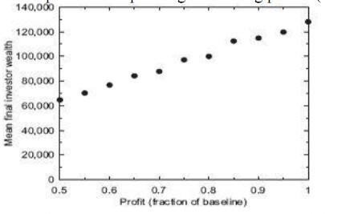
Adaptación y objetivos: un ejemplo
Gráfico 11.1-a: la riqueza final promedio crece conforme crece “profitMultiplier”.

Slide 110
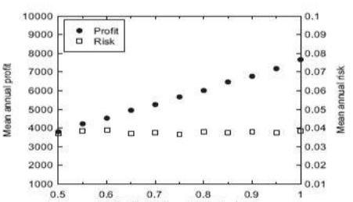
Adaptación y objetivos: un ejemplo
Gráfico 11.1-b: el promedio de ganancia anual crece, mientras el promedio del riesgo anual se mantiene, cuando “profitMultiplier” crece.

Slide 111
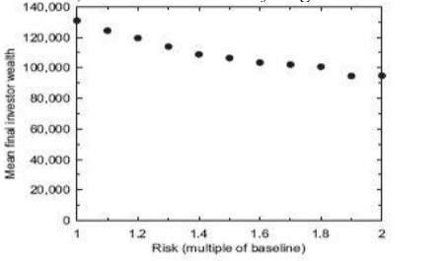
Adaptación y objetivos: un ejemplo
Gráfico 11.2-a: el promedio final de la riqueza decrece cuando se incrementa el “riskMultiplier”.

Slide 112
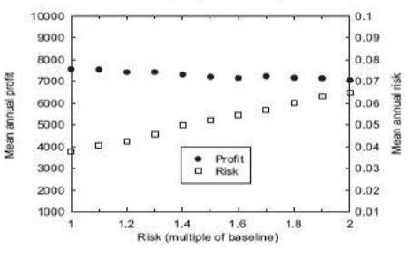
Adaptación y objetivos: un ejemplo
Gráfico 11.2-b: el promedio del beneficio anual decrece levemente mientras el promedio del riesgo anual crece cuando “riskMultiplier” crece.

Slide 113
Adaptación y objetivos: un ejemplo
Conclusión:
  Los inversionistas se adaptan bien al contexto de beneficios cambiantes puesto que se ve que sí aprovechan este proceso al incrementar el promedio final de la riqueza y anual del beneficio.
  Los inversionistas no se adaptan muy bien a los cambios crecientes en el riesgo, puesto que se reduce el promedio de la riqueza final. También se nota que los riesgos asumidos por los inversionistas crecen en su promedio anual, es decir: no logran evitar el riesgo.

Slide 114
Adaptación y objetivos: un ejemplo
El modelo de adaptación presentado hasta el momento supone conocimiento perfecto de las alternativas y capacidad de valoración exacta.
No en todas las simulaciones se buscará esto.
En otras simulaciones se buscará modelar conocimiento imperfecto o una capacidad de valora inexacta, o ambas cosas.

Slide 115
Adaptación y objetivos
Para tales casos se propone el proceso de “satisfacción”:
  Cuando los inversionistas sólo buscan estar por encima de una tasa de retorno.
  O cuando los inversionista sólo buscan no perder.
“Klinokinesis”: traslaciones (lentas o rápidas) en una misma dirección del espacio de alternativas.
“Ortokinesis”: giros (pequeños o grandes) para adoptar otra dirección dentro del espacio de alternativas.

Slide 116
Sesión #16

Slide 117
Laboratorio #7: detección
Objetivos:
  Dominar las primitivas de NetLogo para construir subconjuntos de agentes e identificar miembros siguiendo criterios de optimalidad.
  Diseñar y analizar experimentos que exploren cómo afecta al comportamiento de un modelo las características de adaptación.
  Aplicar el proceso de “satisfacción” y contrastarlo en la práctica con el de “optimización de una función objetivo”.

Slide 118
Sesión #17

Slide 119
Predictibilidad
Objetivos:
  Comprender que el modelado de decisiones (que toman agentes) implica la cualidad de predictibilidad en los agentes.
  Comprender que diferentes supuestos sobre la predictibilidad de los agentes generará diferentes resultados de simulación.
  Aprender a analizar submodelos como submódulos independientes de la simulación.
  Aprender a generar “contour plots”.
  Familiarizarse con una técnica para modelar las predicciones de los agentes con base en la historia reciente del “mundo”.

Slide 120
Predictibilidad
La capacidad de predictibilidad en los agentes es en sí un modelo:
  Así se estaría modelando el comportamiento de un modelo: ¿metamodelado?
Con frecuencia los MBA reflejan sólo tácitamente esta capacidad de los agentes:
  Los agentes están prediciendo pero se refleja como puro comportamiento.
En el modelo del inversionista, la predictibilidad es explícita.

Slide 121
Predictibilidad
Los inversionistas predicen mediante el “submodelo”:
  W = ( W + P * dth) * (1 – R)^dth
    W = riqueza esperada (o “esperanza” de riqueza).
    P = rendimiento anual de una opción.
    dth: horizonte de inversión (en años).
    R = riesgo de quiebra total de una opción.
Esta fórmula es en sí un modelo que usan los agentes de nuestro modelo: ¿metamodelado?
Nuestros inversionistas modelan las diferentes opciones para escoger (NO para predecir si caerán en la quiebra o no).

Slide 122
Predictibilidad
¿Cómo funciona el submodelo cuando cambia el “dth”?
Se puede diseñar un experimento para observar el comportamiento de (mientras el “dth” va de 1 a 25):
  El promedio de riqueza final de los inversionistas.
  El promedio de bancarotas.
  El promedio del beneficio anual.
  El promedio del riesgo anual.
Intutivamente esperaríamos que en el corto plazo los inversionistas busquen beneficios anuales altos y que sufran más bancarotas y lo contrario en el largo plazo.

Slide 123
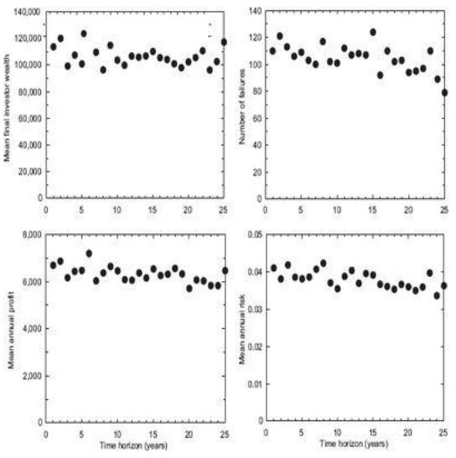
Predictibilidad
Notes:
Mostrar:
1. ¿Cómo se construye el experimento?
2. ¿Cómo se pueden obtener los gráficos en LibreOffice-Calc.
3. Usar el archivo: NetLogoProjects\BusinessInvestor\BusinessInvestor-12-2.nlogo

Slide 124
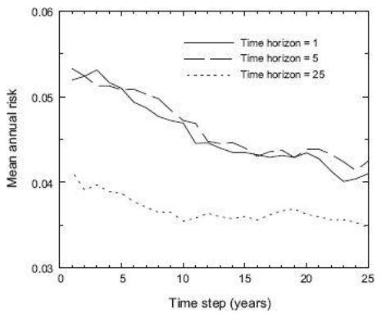
Predictibilidad
Independientemente del “dth” en cada simulación,conforme se avanza en la simulación, el riesgo anual asumido es menor.

Slide 125
Predictibilidad
¿Qué es exactamente lo que causa que conforme se amplía el horizonte de inversión (“dth”) los inversionistas tomen menos riesgos y sufran menos bancarotas?
¿Qué causa que en cualquier simulación, independientemente del “dth”, el riesgo asumido disminuya?
Para responder este tipo de preguntas se propone analizar el comportamiento del submodelo de predicción por separado.

Slide 126
Predictibilidad
Submodelo implementado en R:
# Create the profit and risk variables
profit<-seq(-5000,10000,by=1000)
risk<-seq(0.01,0.1,by=0.01)
# Create the array to contour
profit.risk<-expand.grid(profit=profit,risk=risk)
# Function to calculate utility
calc.utility<-function(current.value,time.horizon,profit.risk)
{ max(0,(current.value+(time.horizon*profit.risk["profit"])) * (1-profit.risk["risk"])^time.horizon)}
# Create an array containing utility values
utility<-apply(profit.risk,1,calc.utility,current.value=0,time.horizon=5)
# Draw the contour plot
filled.contour(profit,risk,matrix(utility,ncol=length(risk)),col=grey(0:24/24),xlab="profit",ylab="risk")

Slide 127
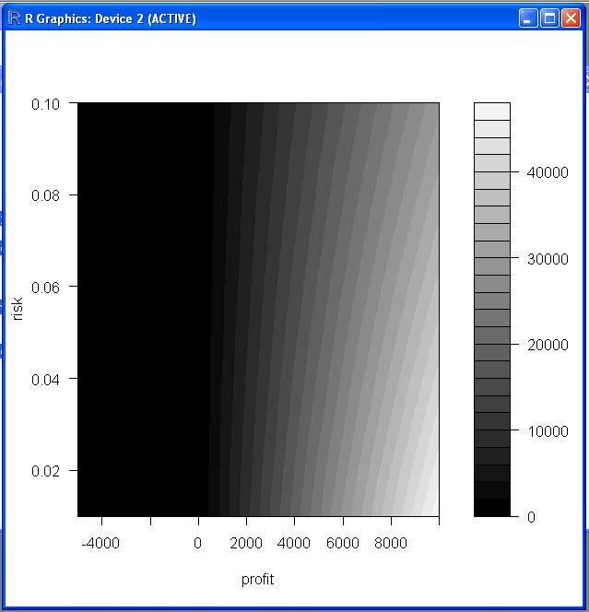
Predictibilidad

Slide 128
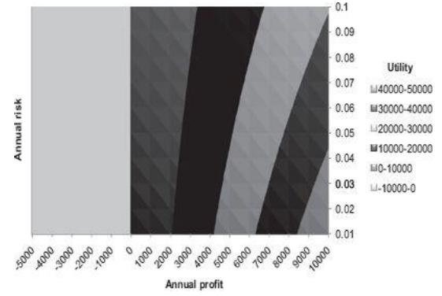
Predictibilidad
Riqueza inicial = 0; dth = 5

Slide 129
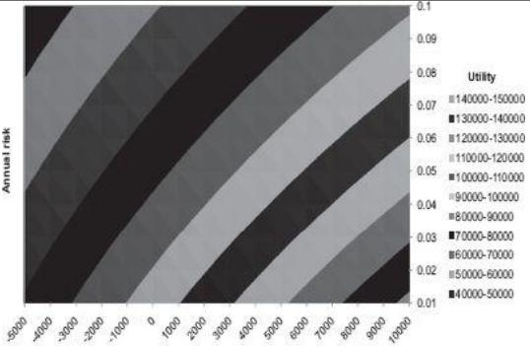
Predictibilidad
Riqueza inicial = 100,000; dth = 5

Slide 130
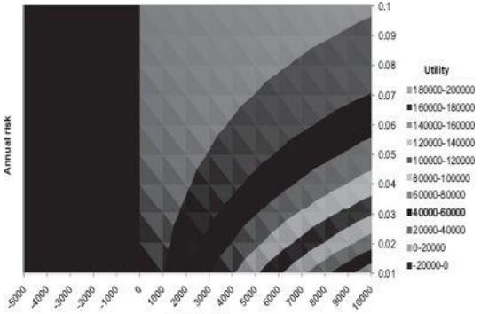
Predictibilidad
Riqueza inicial = 0; dth = 25

Slide 131
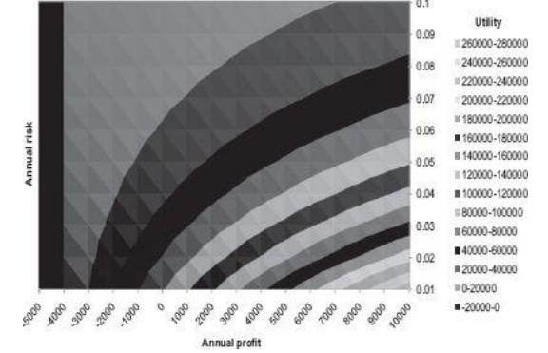
Predictibilidad
Riqueza inicial = 100,000; dth = 25

Slide 132
Predictibilidad
Conclusiones del análisis de la sensibilidad de la utilidad con respecto al beneficio anual y al riesgo anual mientras se cambia el “dth”:
  Si se escogen beneficios anuales bajos, la utilidad no dependerá mucho del riesgo.
  Si se escogen beneficios anuales altos, la utilidad dependerá mucho más del riesgo.
  Entonces hay un “trade-off” entre beneficios anuales y riesgos anuales.

Slide 133
Predictibilidad
Entonces:
  Con “dth” altos, los inversionistas NO están dispuestos a aceptar beneficios anuales negativos a cambio de riesgos bajos, porque en el largo plazo, aún pérdidas pequeñas los pueden llevar a la bancarota al final.
  Igualmente, con “dth” altos, los inversionistas tienen cada vez más qué perder conforme avanza la simulación y por eso arriesgan menos.

Slide 134
Y...:
  Con “dth” bajos, los inversionistas están dispuestos a aceptar beneficios anuales bajos o negativos a cambio de riesgos bajos, si tienen mucho que perder.
  Cont “dth” bajos, si no tienen mucho que perder, están más dispuestos a arriesgar buscando beneficios anuales altos.

Slide 135
Predictibilidad
Alternativamente: ¿por qué un inversionista a largo plazo (“dth” altos) no estaría dispuesto a aceptar pequeñas pérdidas de corto plazo a cambio de menor riesgo de quiebra total?
  Porque está suponiendo (al tomar la decisión) que el beneficio anual (o pérdida) y el riesgo anual se mantienen fijos aún cuando de hecho puede buscar mejores inversiones el siguiente “año en la simulación”.

Slide 136
Predictibilidad
¿Cómo se podrá mejorar la capacidad de predicción (o predictibilidad) de nuestros agentes inversionistas?
La respuesta nos la da la teoría estadística bayesiana.

Slide 137
Sesión #18

Slide 138
Laboratorio #8: predictibilidad
Objetivos:
  Comprender cómo la cualidad de predictibilidad en los agentes cambia la forma en que toman sus decisiones.
  Analizar el submodelo del riesgo de quiebra como un submódulo independiente de la simulación basado en la teoría estadística bayesiana.
  Incorporar la estimación de riesgo basada en la teoría estadística bayesiana y observar cómo esto afecta el comportamiento de los inversionistas.

Slide 139
Sesión 19

Slide 140
Interacción
Objetivos:
  Aprender a modelar y programar la competencia entre agentes por ciertos recursos compartidos: interacción indirecta.
  Aprender a programar interacciones directas: cuando un agente pide a otro cierto comportamiento.
  Discriminar entre interacciones locales y globales y aprender a modelar ambos tipos de interacción.
  Aprender a programar interacciones de largo plazo entre tortugas usando dos técnicas: “links” y variables referenciales.
  Aprender cómo usar listas para modelar memoria.

Slide 141
Interacción
La interacción entre agentes de diferentes tipos es inevitable en cualquier simulación.
En general existen dos tipos de interacción:
  Directa: ask, of, let, set y otras que permiten que un agente ordene algo a otro.
  Indirecta: típicamente a través de parcelas que representan recursos por los cuales las tortugas compiten.
Presentación del ODD del modelo “Telemarketers”.
Realización del “Laboratorio #9: Interacción-a”

Slide 142
Sesión #20

Slide 143
Interacción

